Slide 1
Studierende betreuen:
Wie angemessen sind die Erwartungen an digitale Medien?
Gabi Reinmann
unter Mitarbeit von Silvia Hartung
Vortrag auf dem Forum „Mediendidaktische Implikationen für Studium 2020“ am 27. Januar 2012

Slide 2
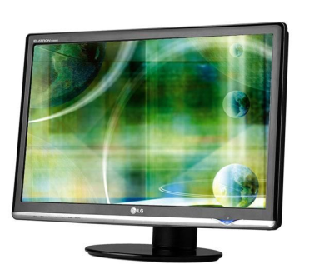
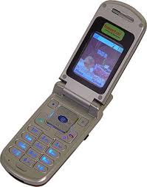
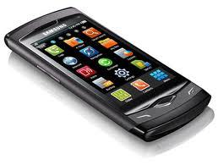
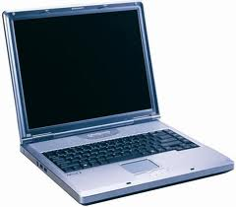
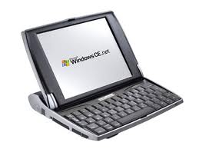
❶
❷
❸
❹
Veränderte Lebensläufe + Berufsbiografien
Betreuung?

Slide 3
❶
❷
❸
❹
Medienpotenzial: anders gelagert + rasch erschöpft
Fazit 1
Betreuung
Vermittlung
Aktivierung
Ausgeprägtes Medienpotenzial: Aufbereitung und Distribution von Inhalten
Vielfältiges Medienpotenzial: Gestaltung von Aufgaben plus Kontexten

Slide 4
❶
❷
❸
❹
einführende/ begleitende Hilfen
geplant
formatives Feedback (Arbeitsergebnisse)
Betreuungs-
prozesse
summatives Feedback (Prüfungsleistungen)
Systematische Medienentscheidungen
Fazit 2
Eingeforderte Unter-stützung (Pull Support)
spontan
Angebotene Unter-stützung (Push Support)

Slide 5
❶
❷
❸
❹
PB
PV + PA + PB
PA
TB
PV + PA + TB

Beispiel 1
PV
PB
PV + TA + PB
TA
TB
PV + TA + TB

Beispiel 2
Fazit 3
PB
TV + PA + PB
PA
TB
TV + PA + TB

Beispiel 3
TV
PB
TV + TA + PB
TA
TB
TV + TA + TB

Beispiel 4
PV = Präsenz-Vermittlung TV = Technologiegestützte Vermittlung
PA = Präsenz-Aktivierung TA = Technologiegestützte Aktivierung
PB = Präsenz-Betreuung TB = Technologiegestützte Betreuung

Slide 6
❶
❷
❸
❹
Effizienz
höhere Effizienz + niedrigere Qualität
höhere Effizienz + gleichbleibende Qualität
höhere Qualität + höhere Effizienz
+
höhere Qualität + gleichbleibende Effizienz
0
Heuristiken – abgeleitet aus der Praxis
nicht sinnvoll oder erwünscht
höhere Qualität + niedrigere Effizienz
-
Fazit 4
-
0
+
Qualität

Slide 7
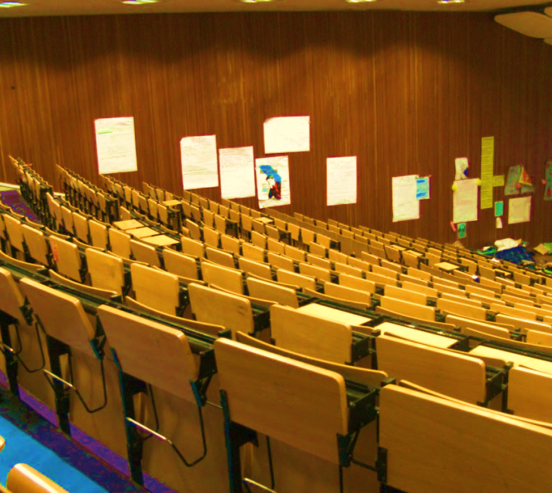
❶
❷
❸
❹
Praxis- und Forschungsrelevanz?
Hochschuldidaktik ohne Mediendidaktik??
Vielen Dank für Ihre Aufmerksamkeit!

